Slide 1
Le Judo pour les 8-9 ans
Les Techniques au programme

Slide 2
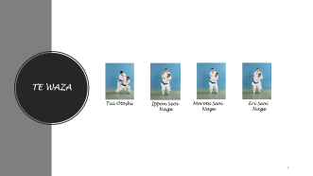
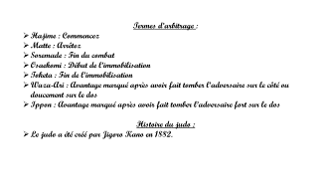
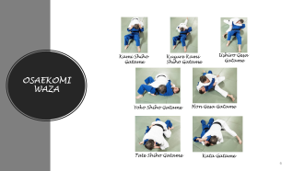
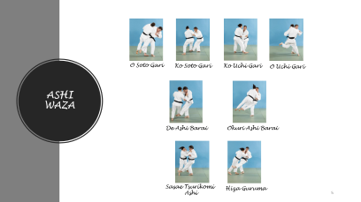
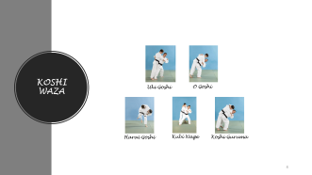
Sommaire

Slide 3




TE WAZA
Tai Otoshi
Ippon Seoi
Nage
Morote Seoi
Nage
Eri Seoi
Nage

Slide 4


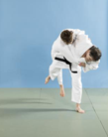

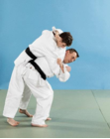
KOSHI WAZA
Uki Goshi
O Goshi
Harai Goshi
Kubi Nage
Koshi Guruma

Slide 5
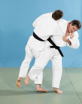
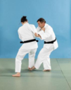
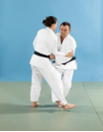


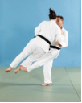
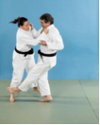
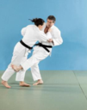
ASHI WAZA
O Soto Gari
Ko Soto Gari
Ko Uchi Gari
O Uchi Gari
De Ashi Barai
Okuri Ashi Barai
Sasae Tsurikomi
Ashi
Hiza Guruma

Slide 6
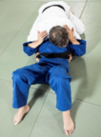
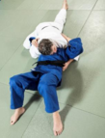
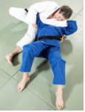
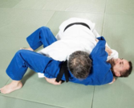
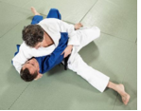
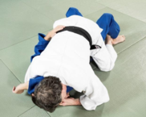
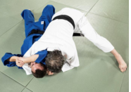
OSAEKOMI WAZA
Kami Shiho
Gatame
Kuzure Kami
Shiho Gatame
Ushiro Gesa
Gatame
Yoko Shiho Gatame
Hon Gesa Gatame
Tate Shiho Gatame
Kata Gatame

Slide 7
Termes d’arbitrage :
Hajime : Commencez
Matte : Arrêtez
Soremade : Fin du combat
Osaekomi : Début de l’immobilisation
Toketa : Fin de l’immobilisation
Waza-Ari : Avantage marqué après avoir fait tomber l’adversaire sur le côté ou doucement sur le dos
Ippon : Avantage marqué après avoir fait tomber l’adversaire fort sur le dos
Histoire du judo :
Le judo a été créé par Jigoro Kano en 1882.

Slide 8





Ippon
Waza-Ari
Osaekomi
Toketa
Matte

